Slide 1


Singapur, es un pequeño país en una pequeña isla, pero con un poco más de cinco millones de habitantes, es una ciudad bastante poblada y, de hecho, es sólo superada por Mónaco como el país más densamente poblado del mundo. Sin embargo, a diferencia de muchos otros países densamente poblados, Singapur - con más del 50% de su superficie cubierta de vegetación y con más de 50 grandes parques y 4 reservas naturales - es una ciudad jardín encantadora. Grandes ciudades residenciales se han multiplicado por toda la isla, alrededor del centro limpio y moderno de la ciudad. El centro de la ciudad está situado en el sur.
Singapur, dominada por el complejo Marina Bay Sands (hotel, casino, centro comercial, centro de convenciones y museo) y la represa de la Marina. Los Jardines que fueron abiertos recientemente al lado del complejo Marina Bay Sands forman un gran parque público que alberga dos grandes conservatorios con aire acondicionado - el Flower Dome y el Cloud Forest, así como un conjunto de gigantescos árboles.
Singapur, vibrante y sorprendente, así es Singapur, el Tigre Asiático, una ciudad, isla y nación que con casi 5 millones de habitantes se ha convertido en un icono mundial. Junto con Bangkok y Hong Kong, Singapur es actualmente uno de los estandartes del Sudeste Asiático.
Creó: Jeremías
Para: mis pps
Música: Música Clásica-Versión moderna

Slide 2
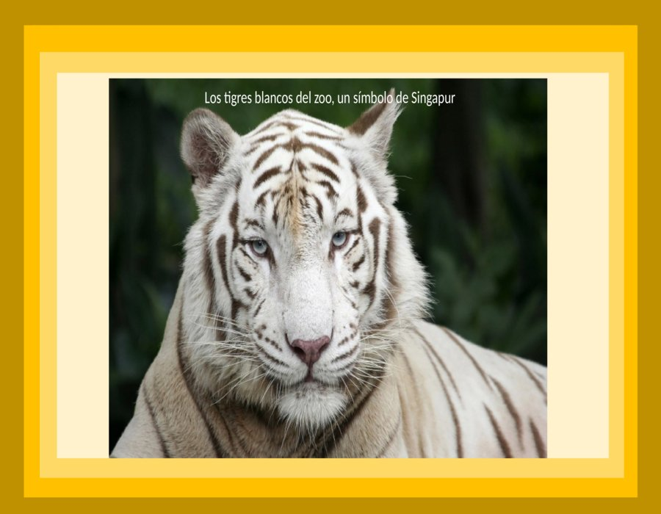

Slide 3
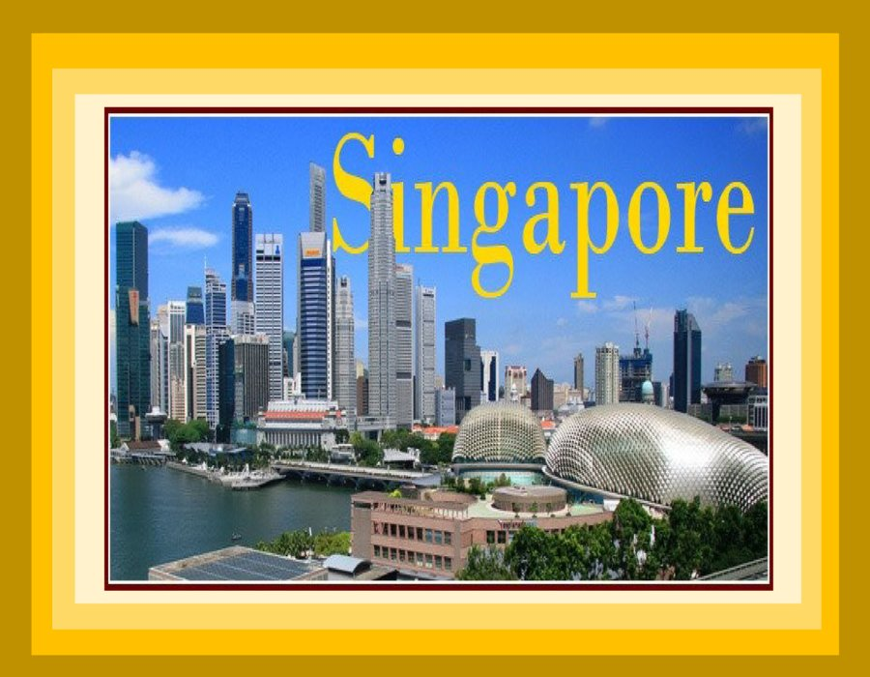

Slide 4
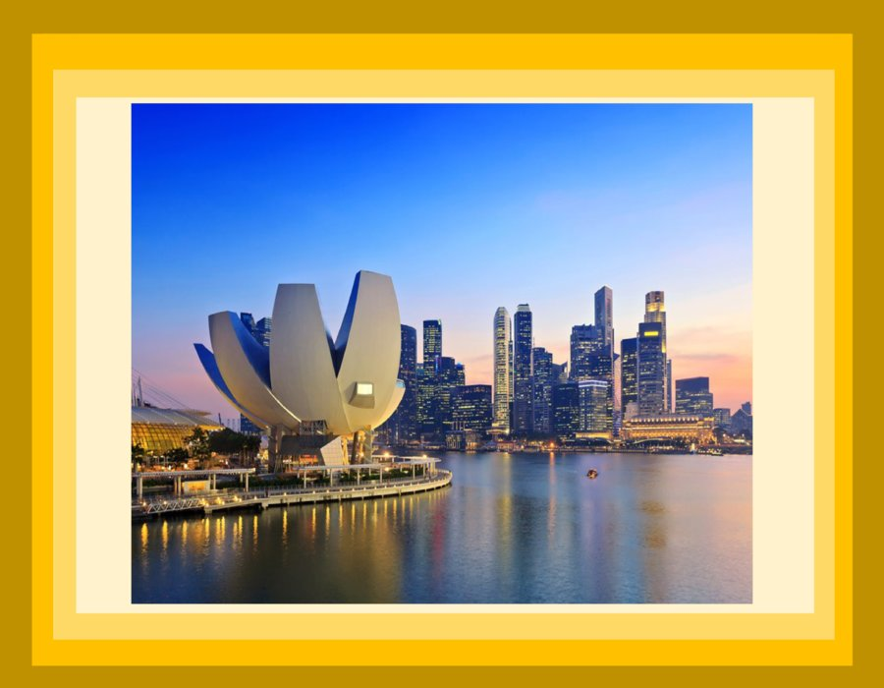

Slide 5
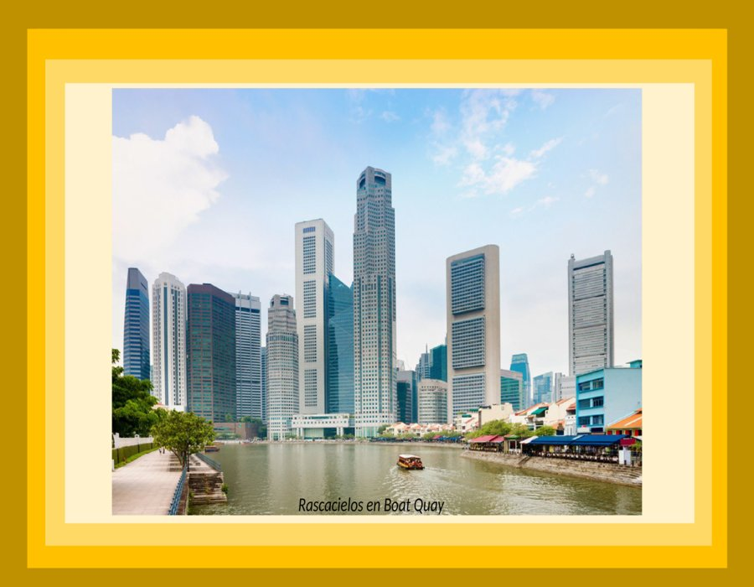

Slide 6
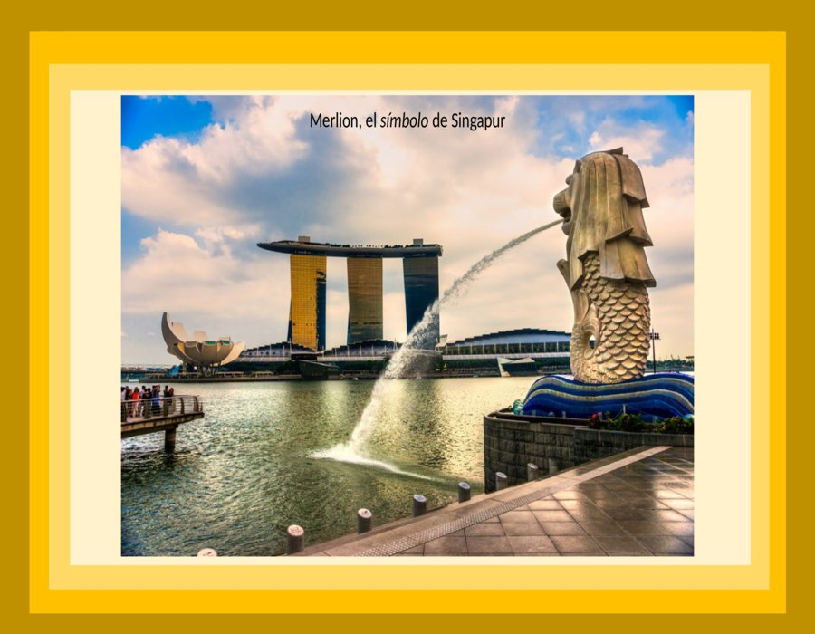

Slide 7
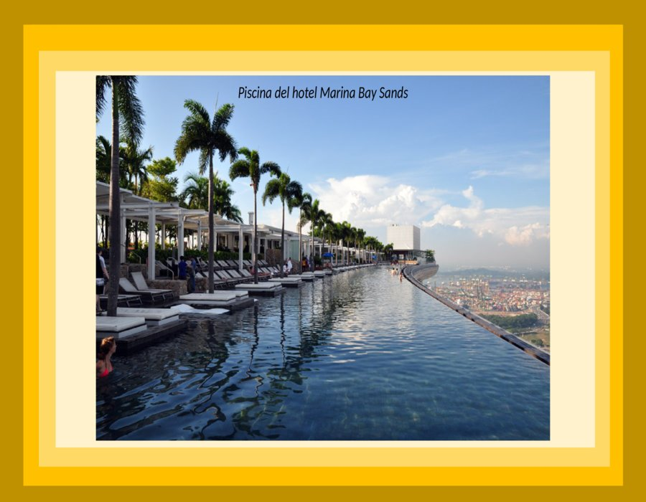

Slide 8
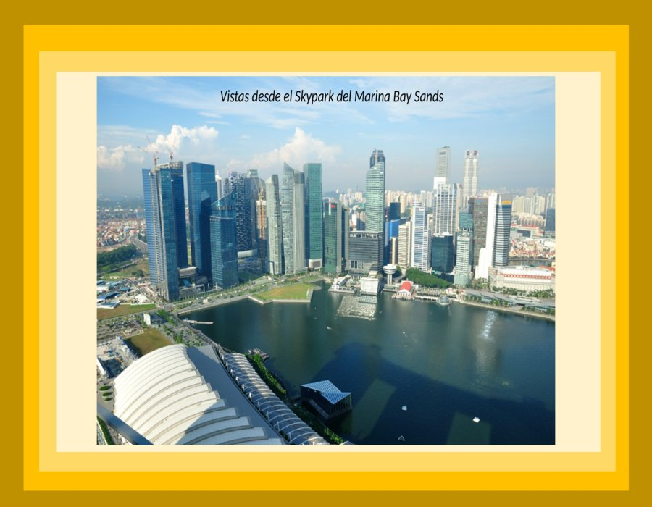

Slide 9
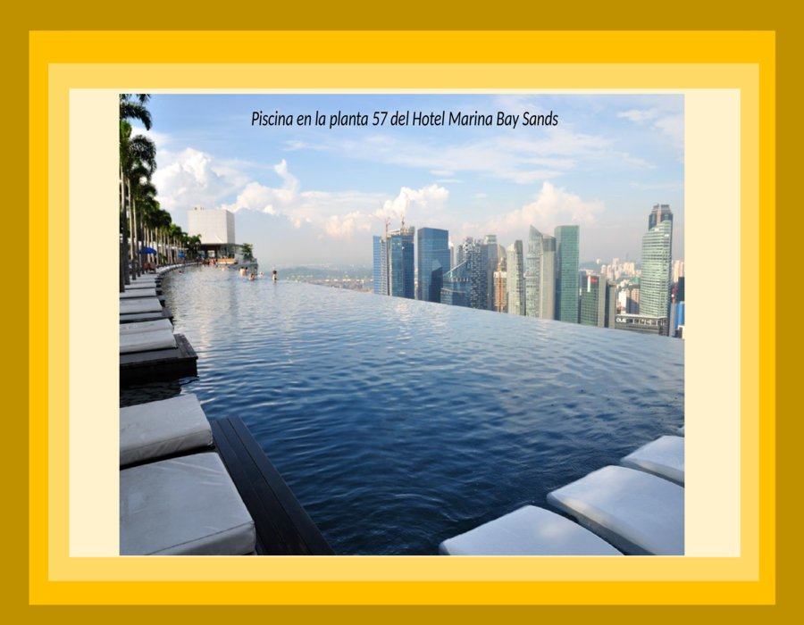

Slide 10
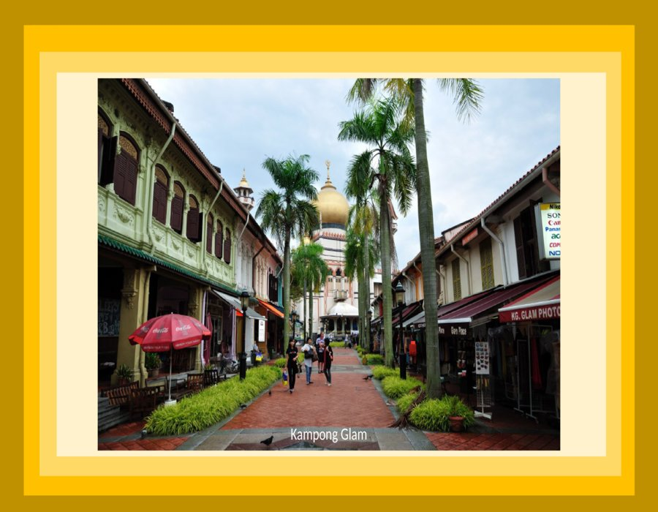

Slide 11
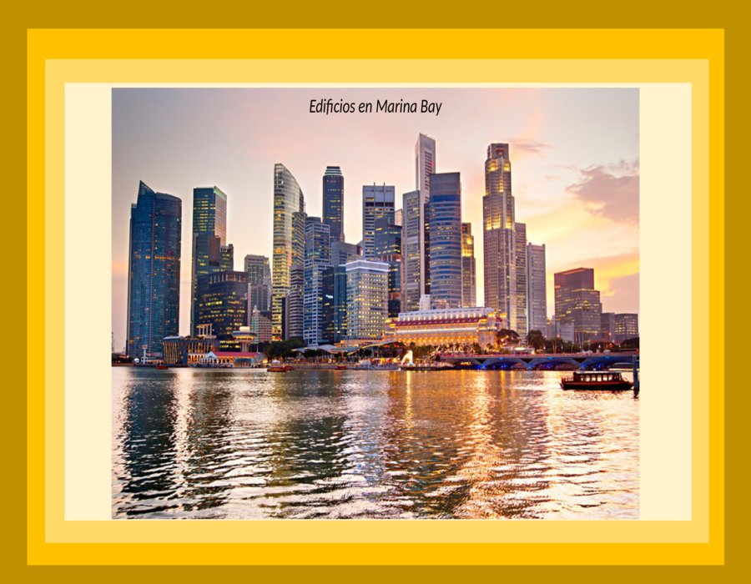

Slide 12
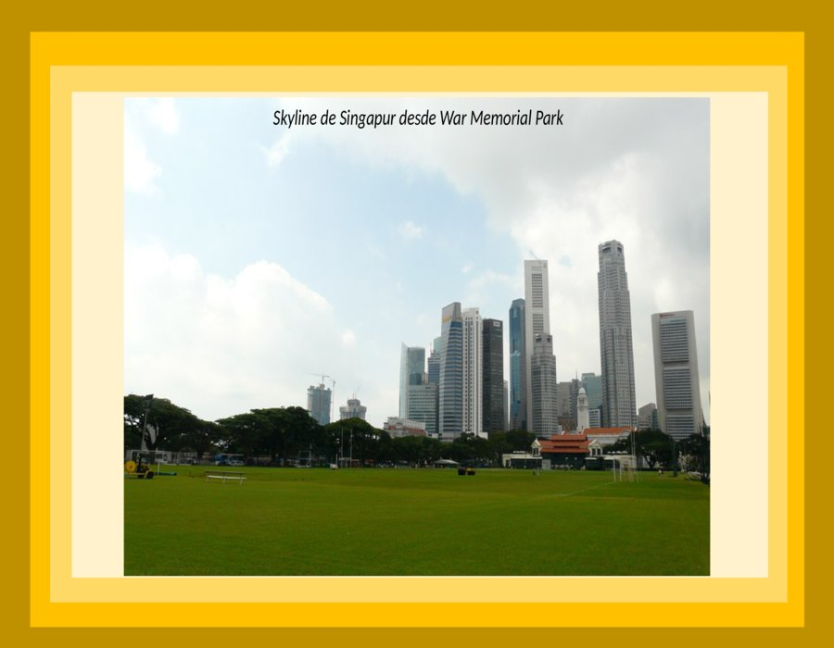

Slide 13
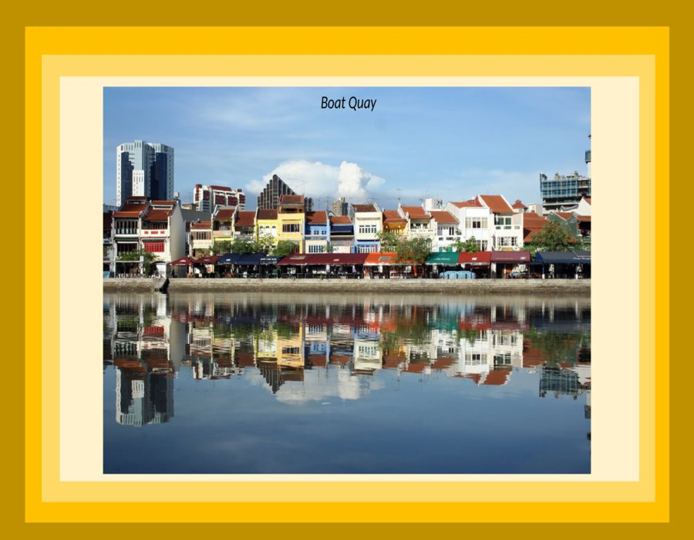

Slide 14
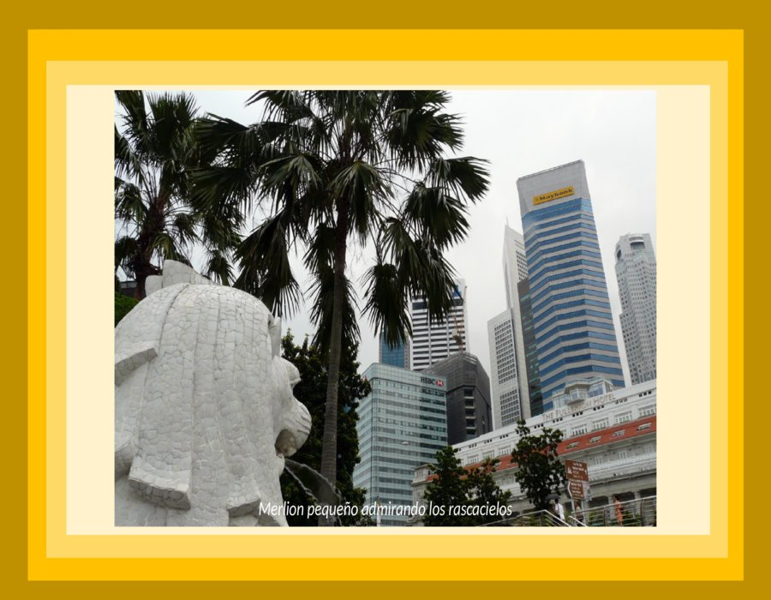

Slide 15
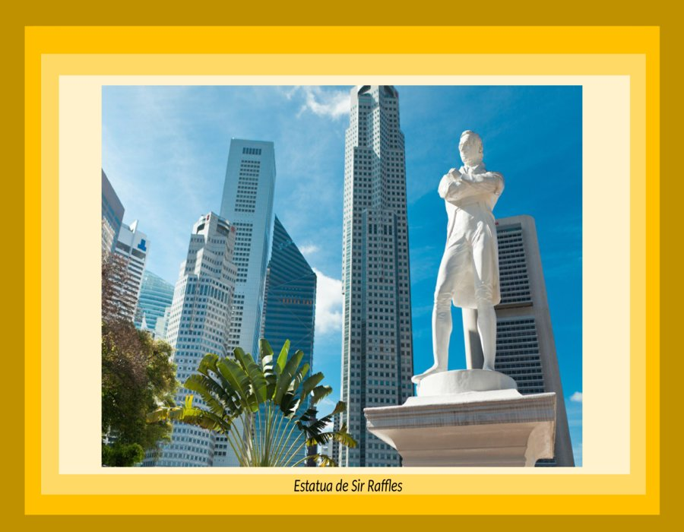

Slide 16
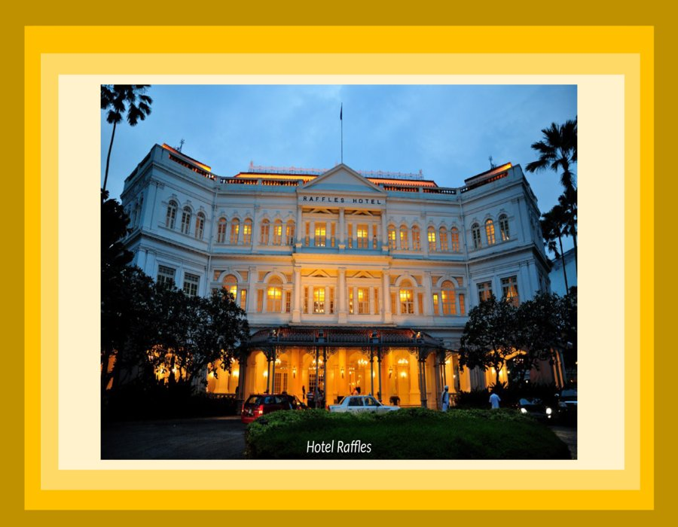

Slide 17
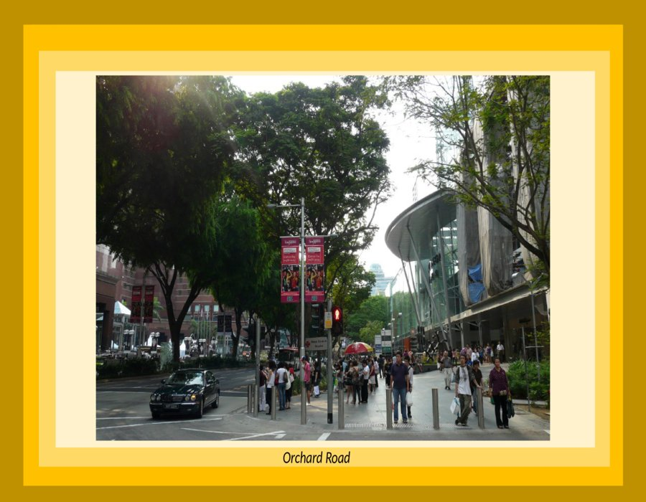

Slide 18
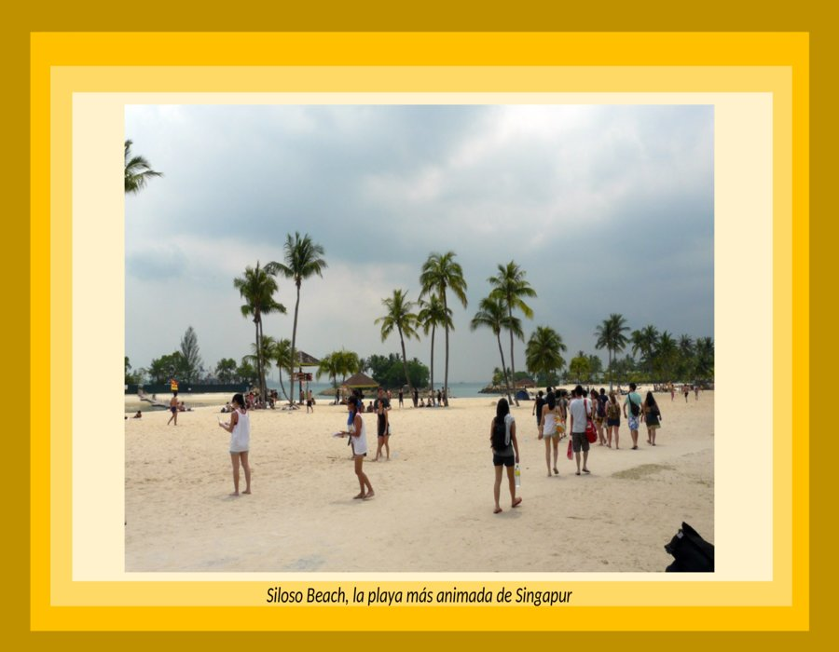

Slide 19
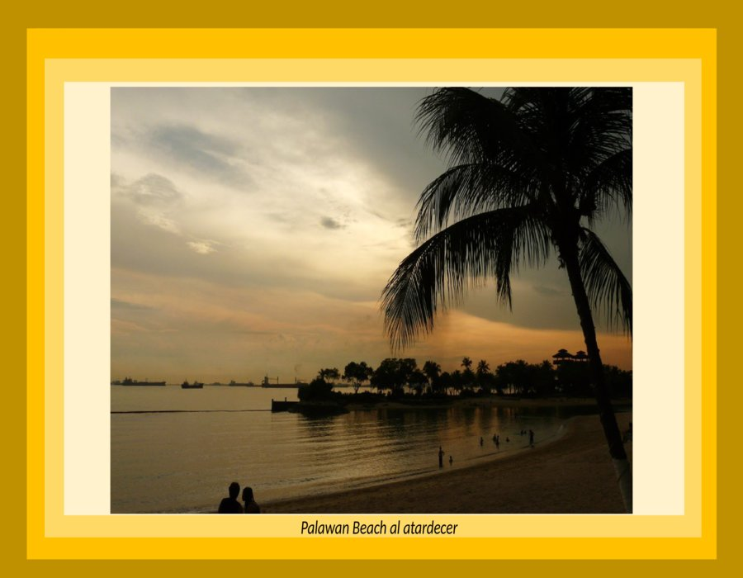

Slide 20
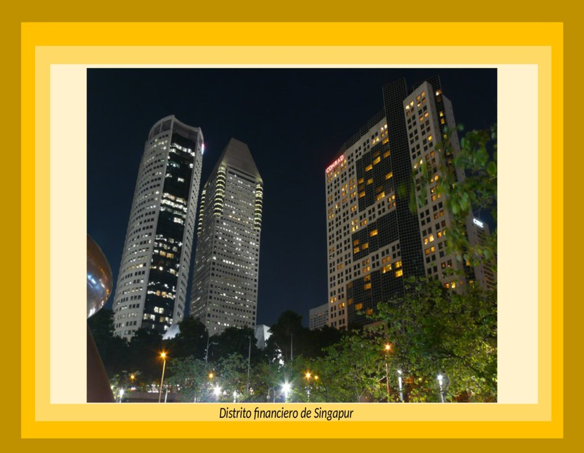

Slide 21
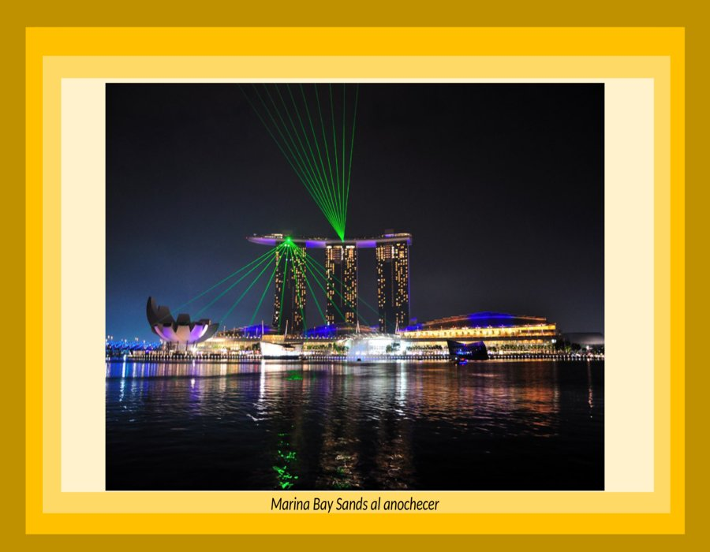

Slide 22
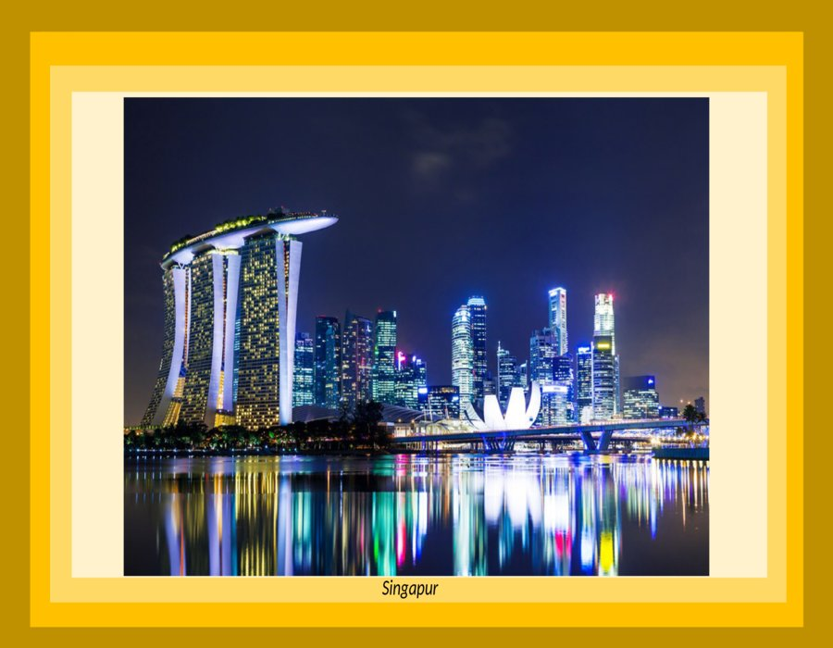

Slide 23
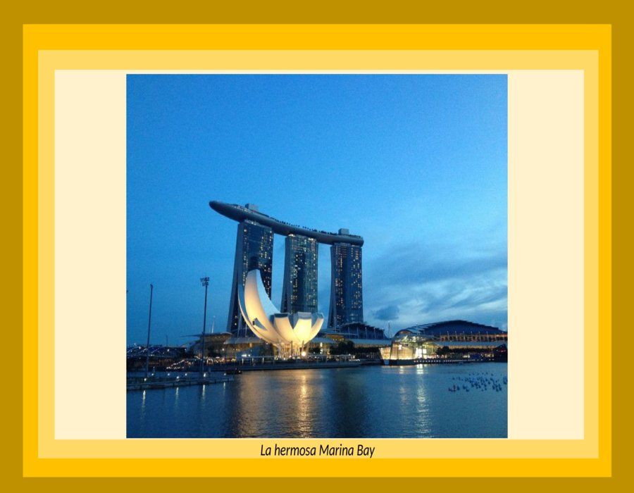

Slide 24
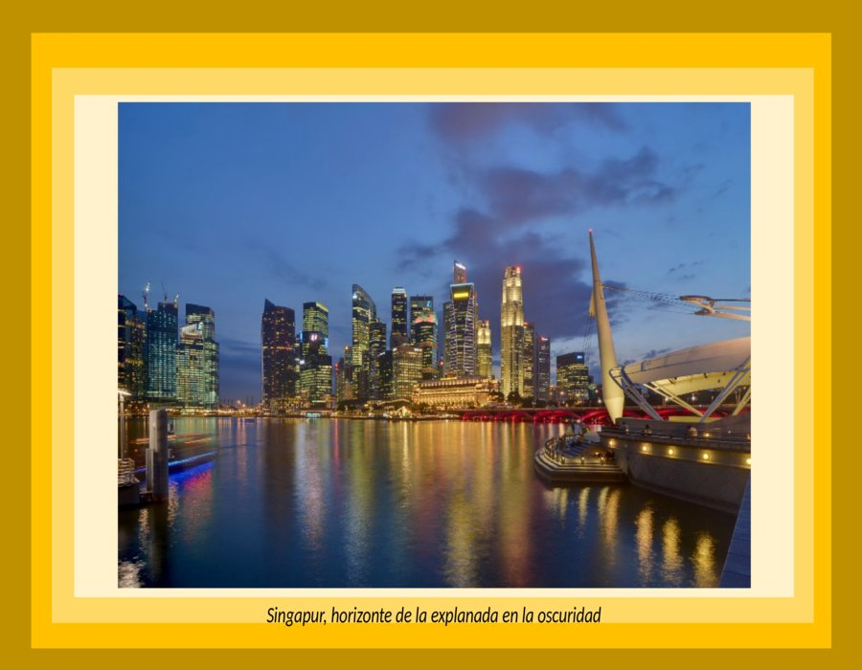

Slide 25
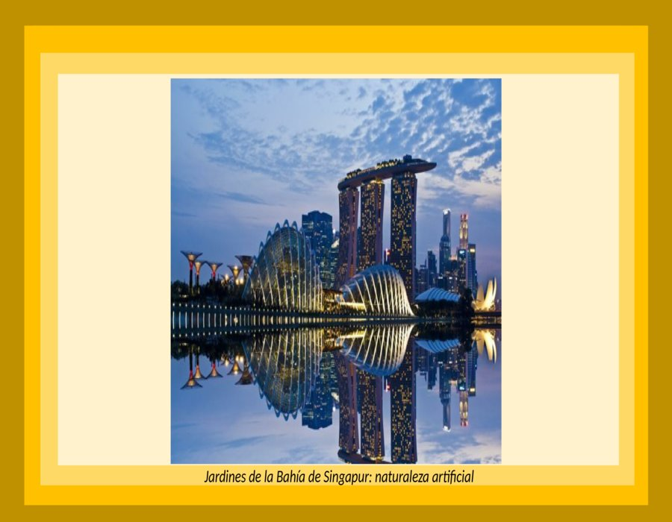

Slide 26
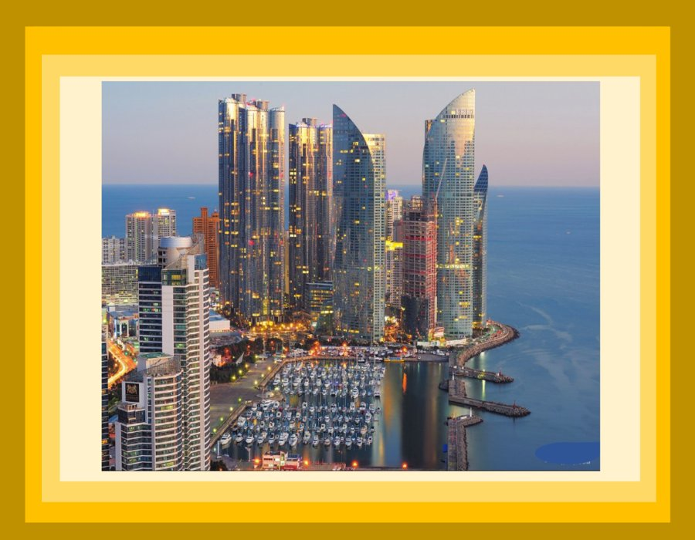

Slide 27
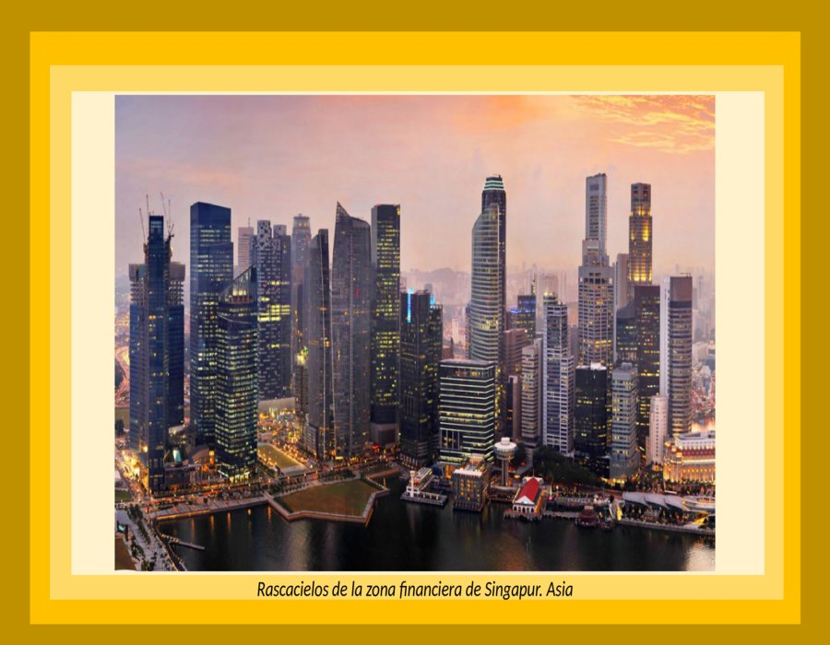

Slide 28
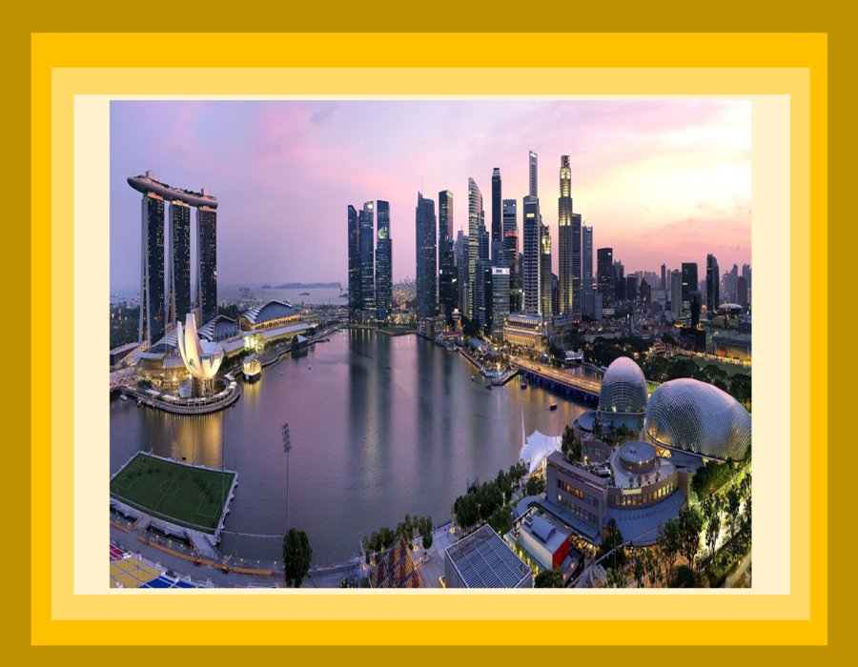

Slide 29
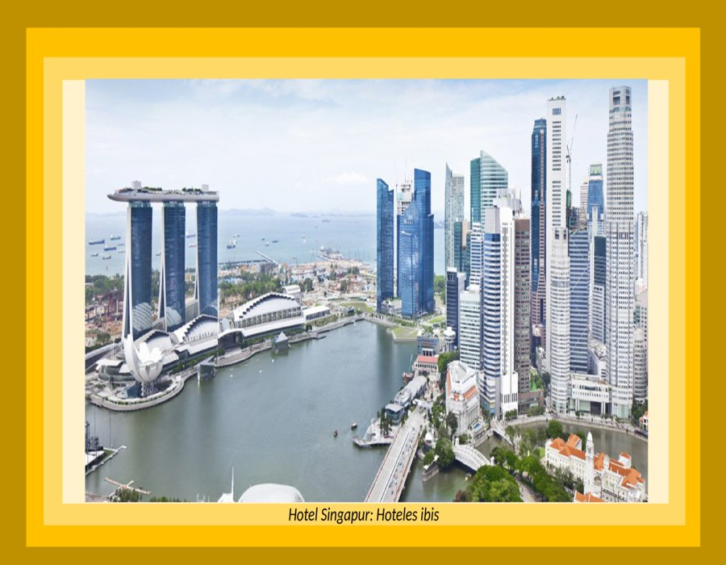

Slide 30
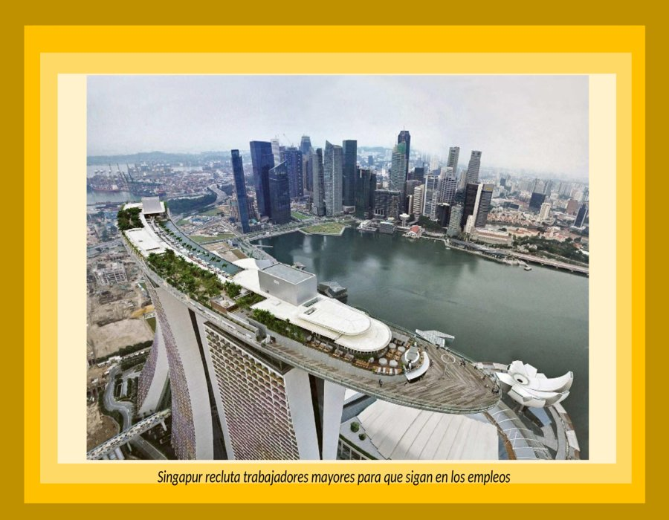

Slide 31
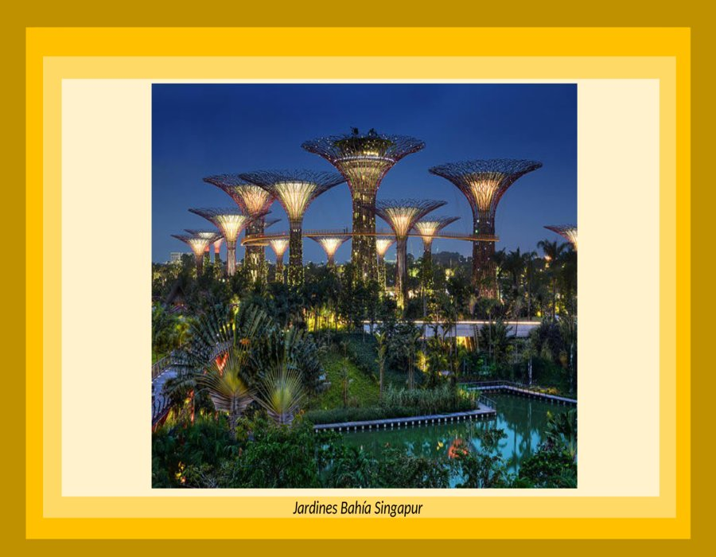

Slide 32
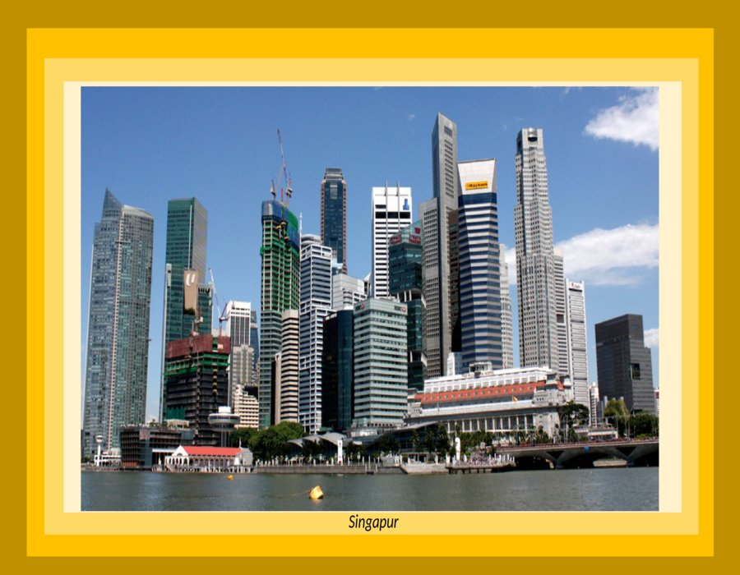

Slide 33
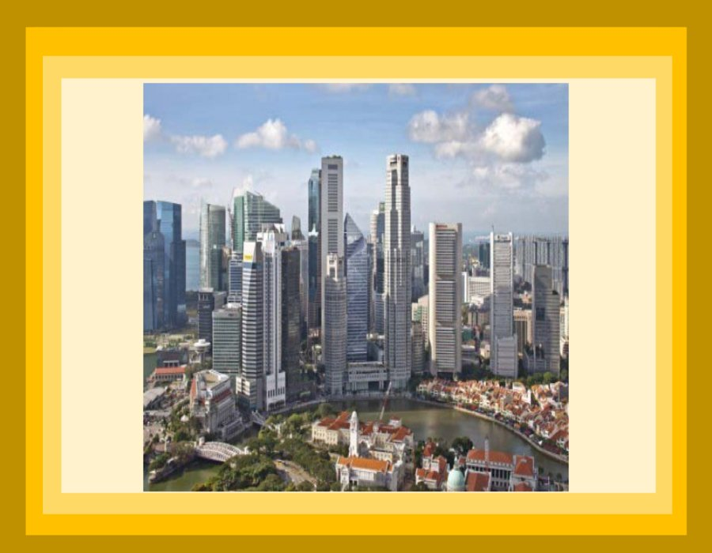

Slide 34
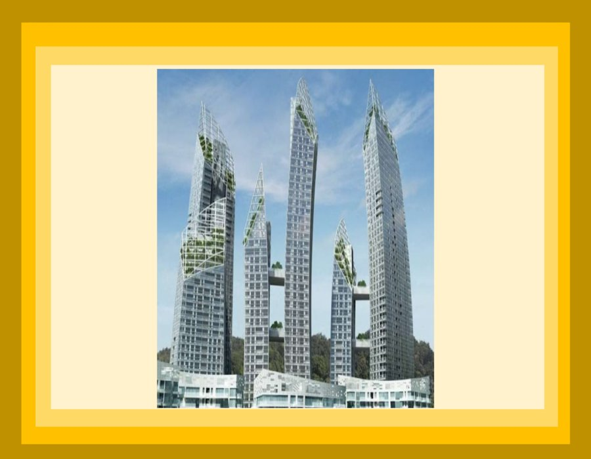

Slide 35
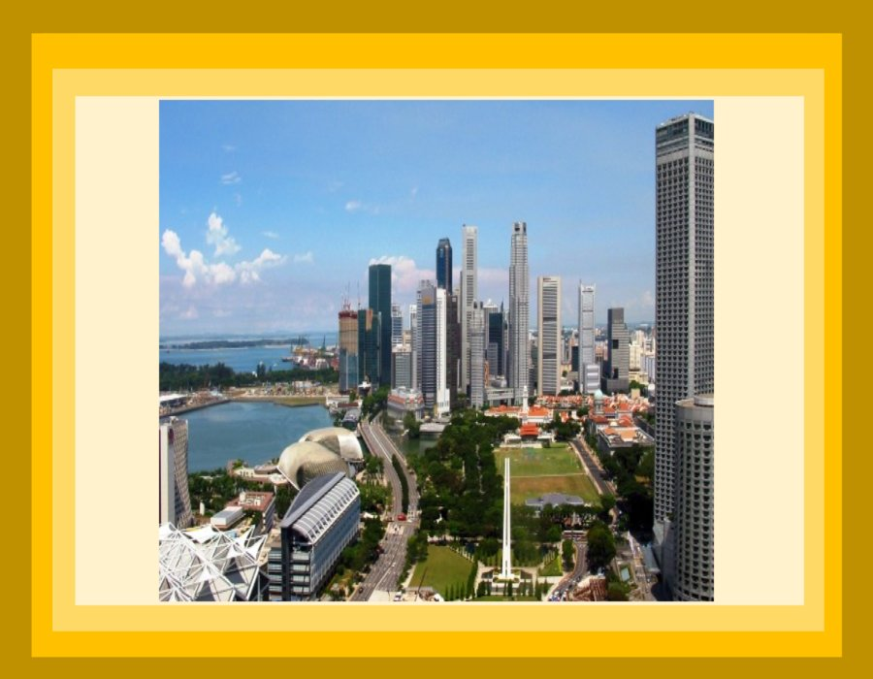

Slide 36
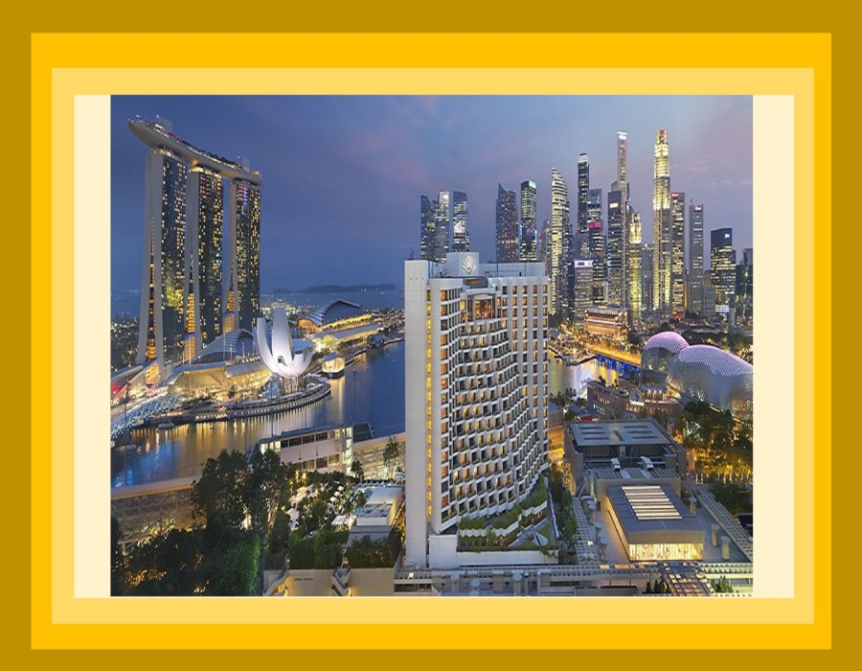

Slide 37
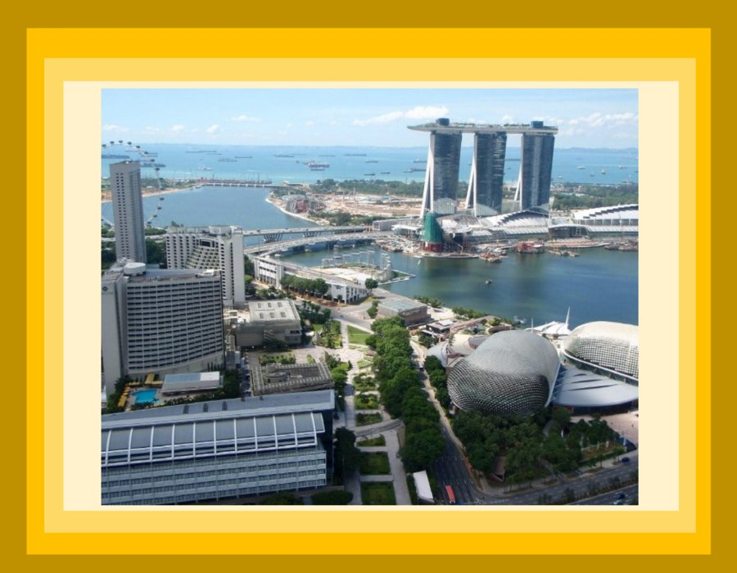

Slide 38
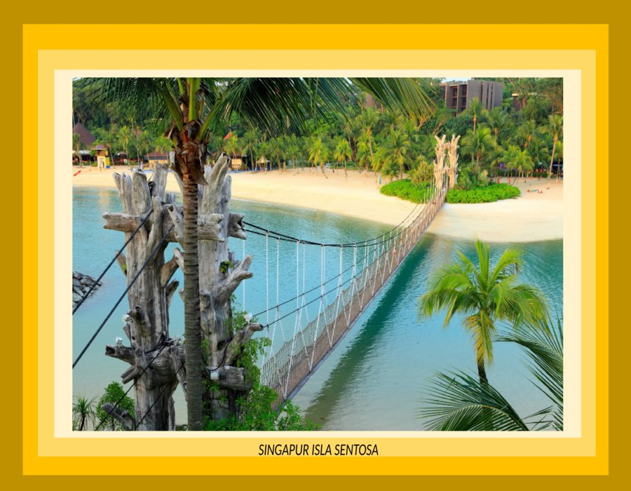

Slide 39
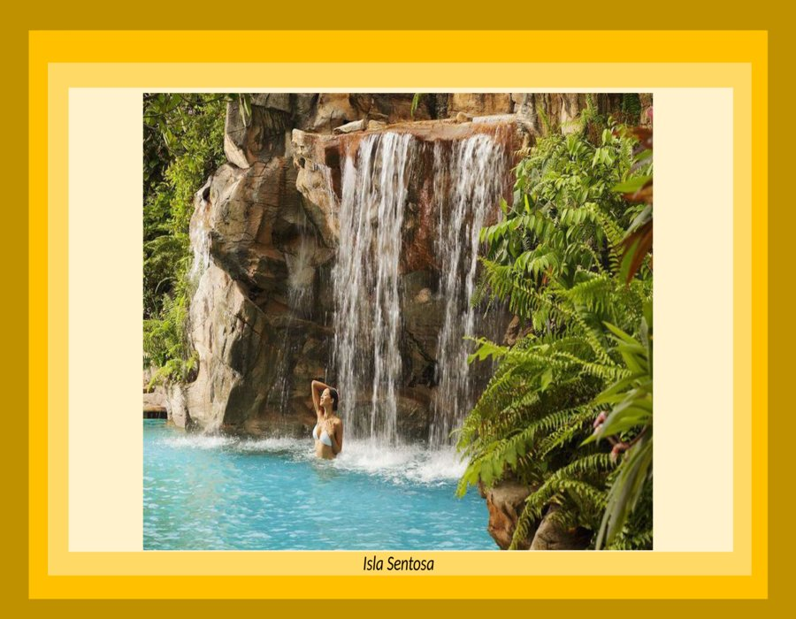

Slide 40
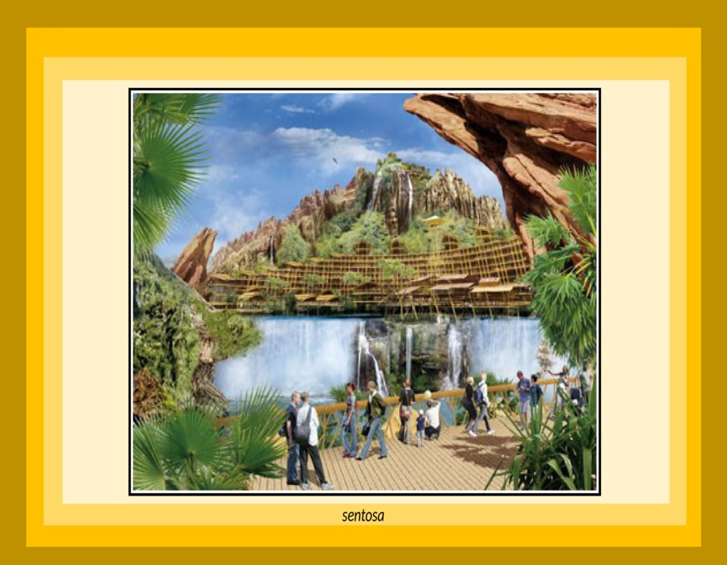

Slide 41
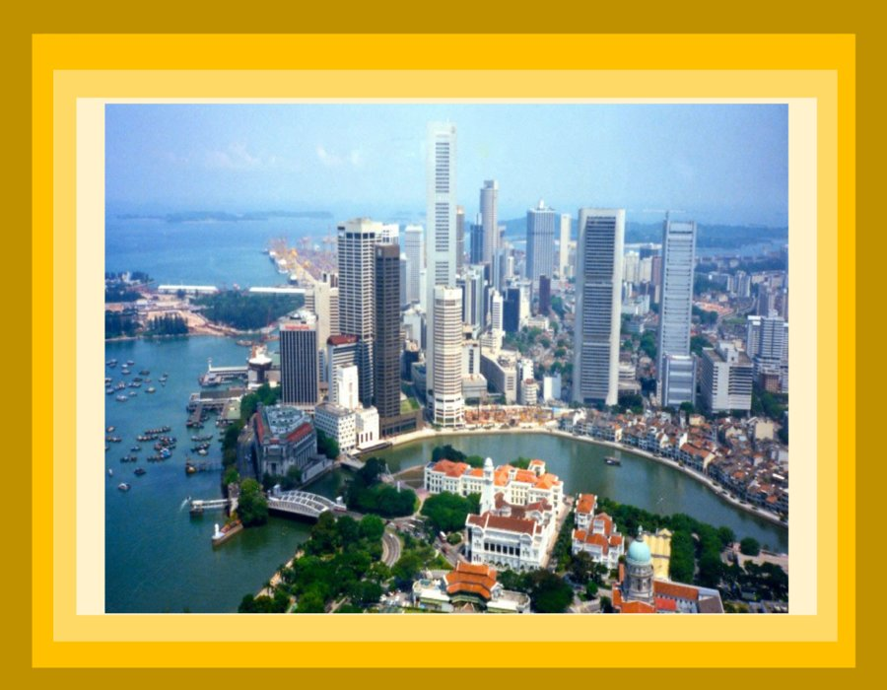

Slide 42
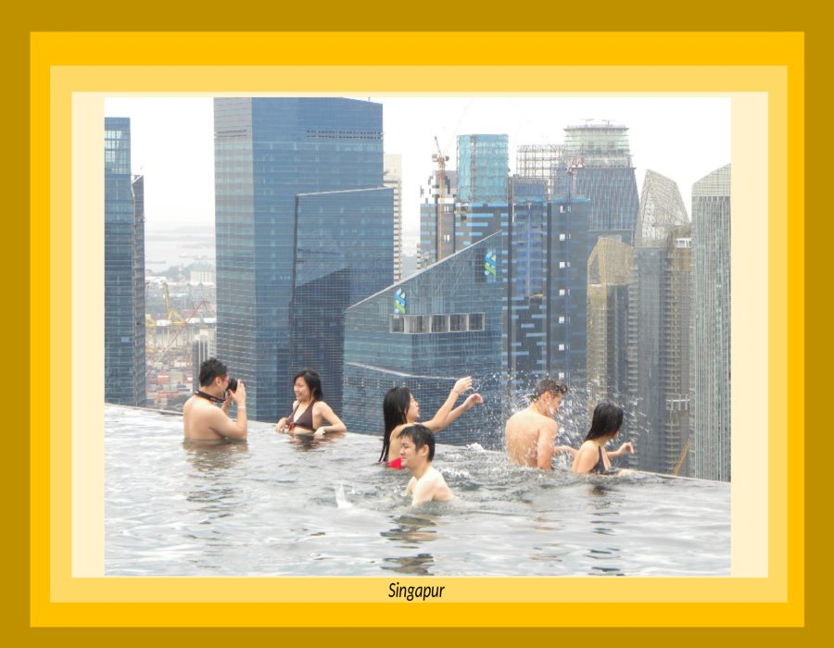

Slide 43
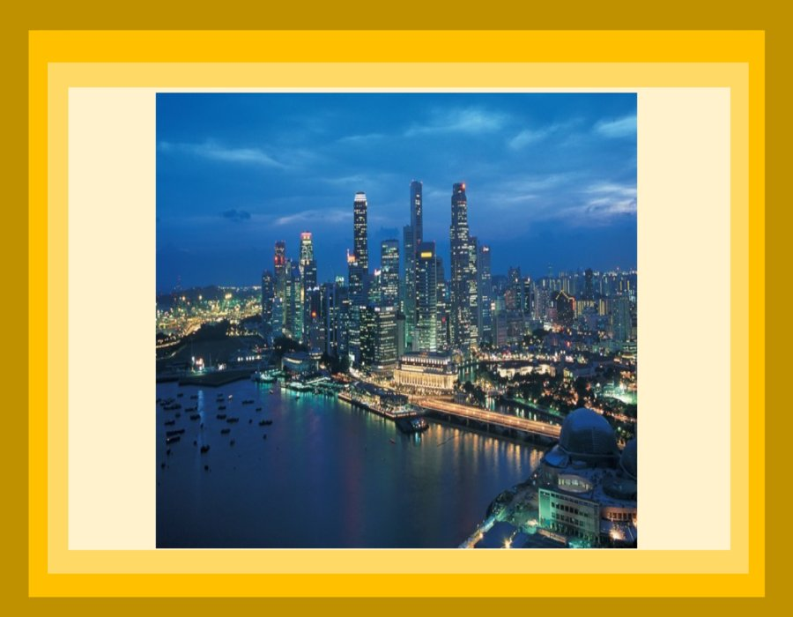

Slide 44
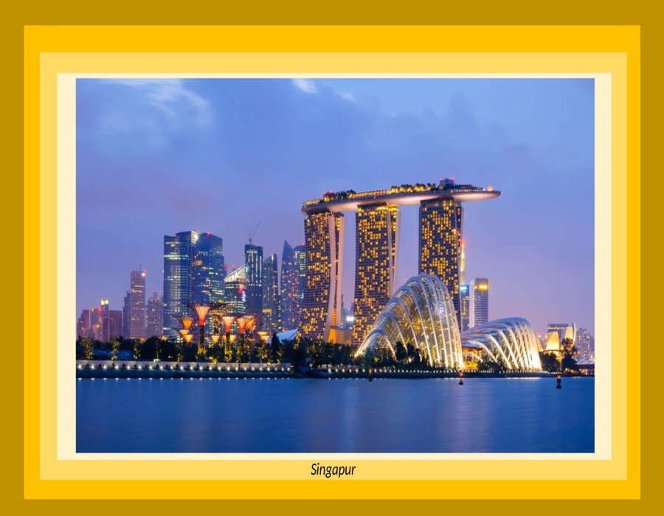

Slide 45
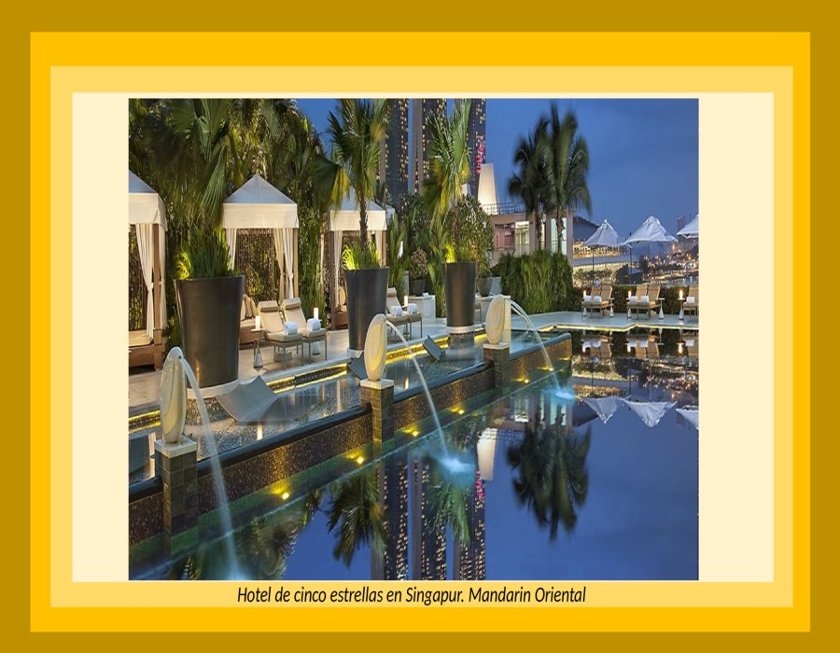

Slide 46
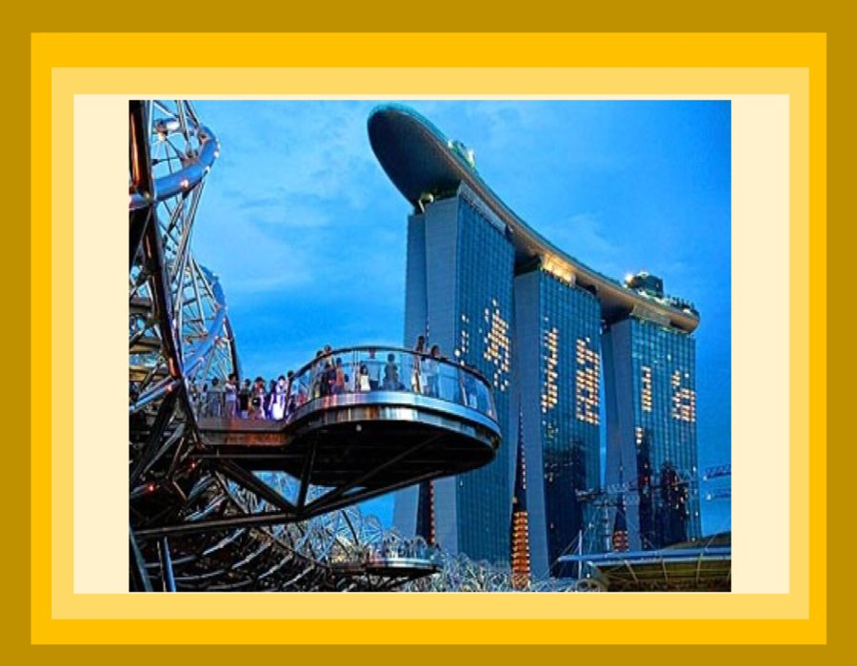

Slide 47
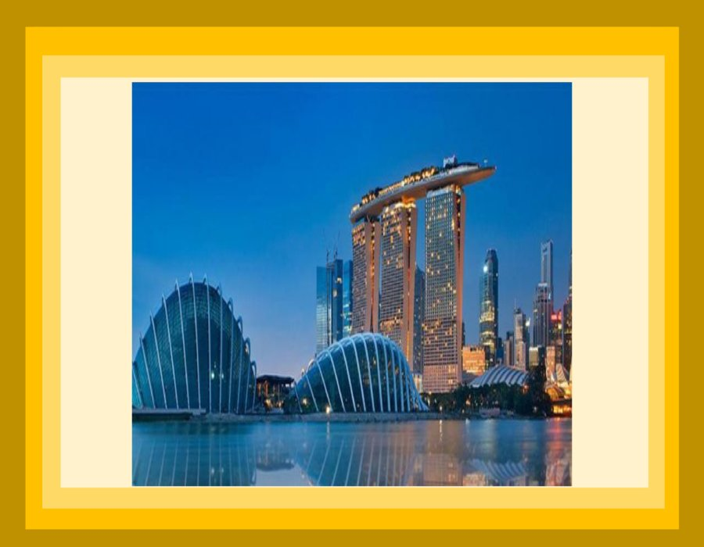

Slide 48
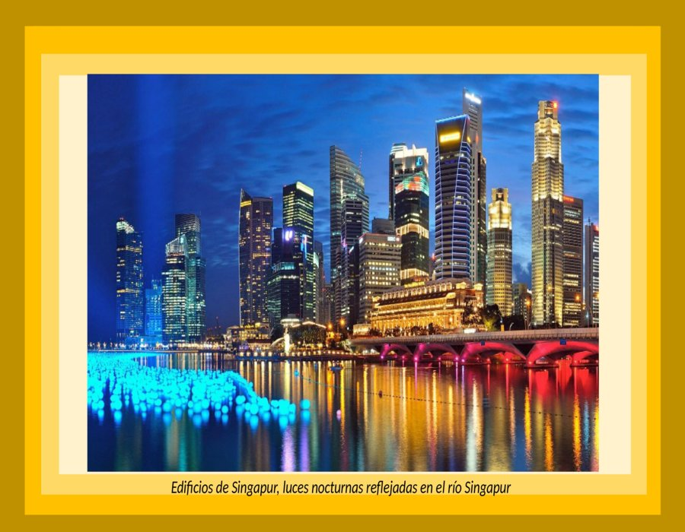

Slide 49
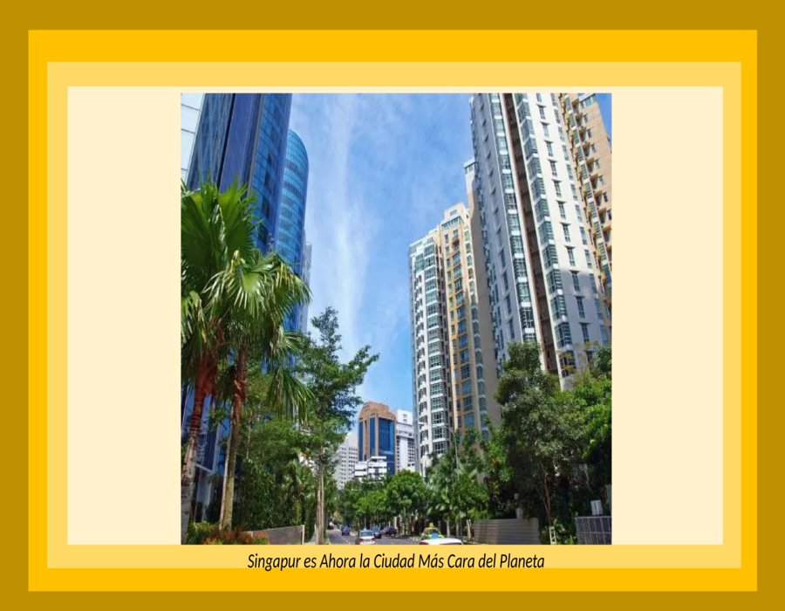

Slide 50
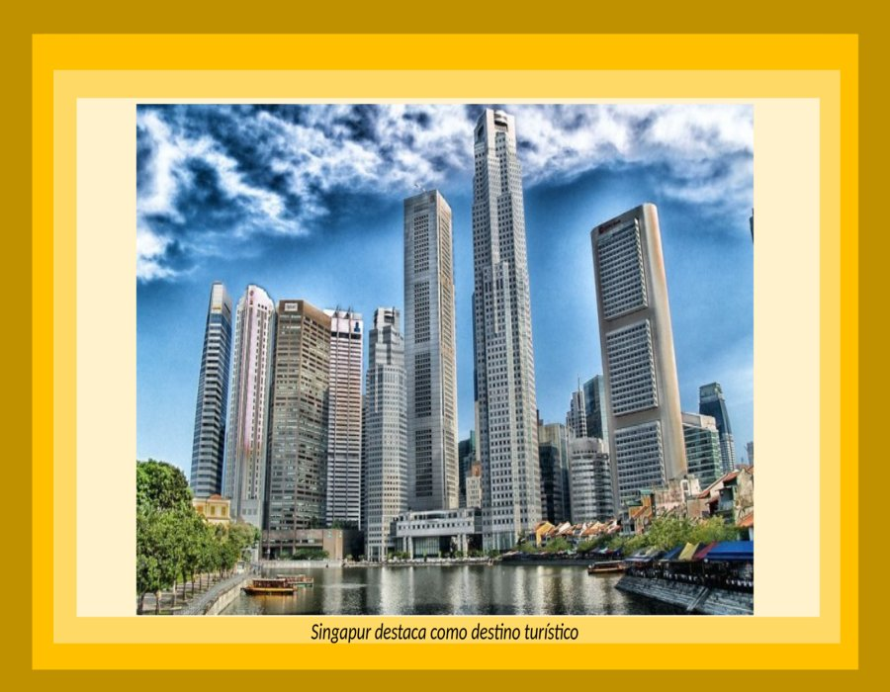

Slide 51
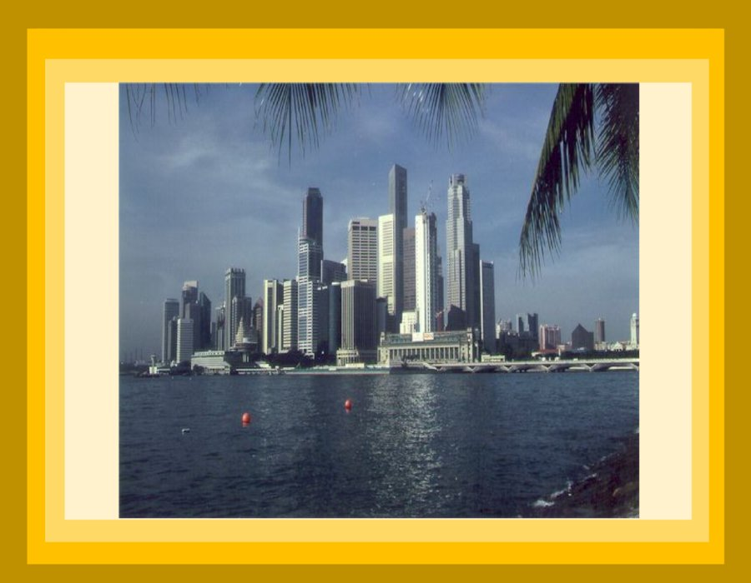

Slide 52


Slide 53


Slide 54


Slide 55


Slide 56


Slide 57


Slide 58


Slide 59


Slide 60


Slide 61


Slide 62


Slide 63


Slide 64


Slide 65


Slide 66


Slide 67







¿Te ha gustado?
Puedes ver más entrando
Aquí
Además puedes recibir powerpoints en tu correo electrónico suscribiéndote aquí:

